Slide 1
Nemocniční lůžko - teorie
Mgr. et Mgr. Andrea Menšíková, Mgr. Marta Šenkyříková, PhD.
Ústav zdravotnických věd, LF MU Brno

Slide 2
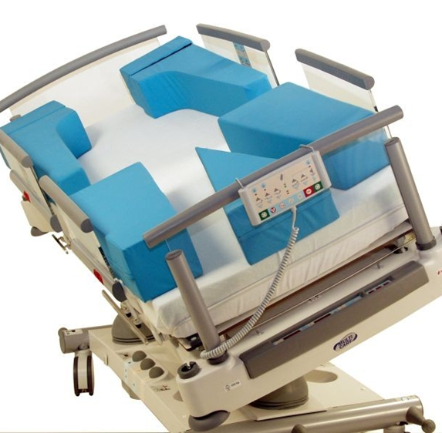
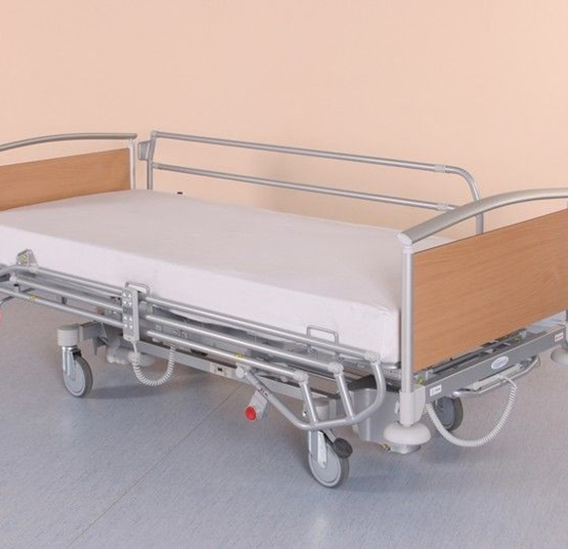
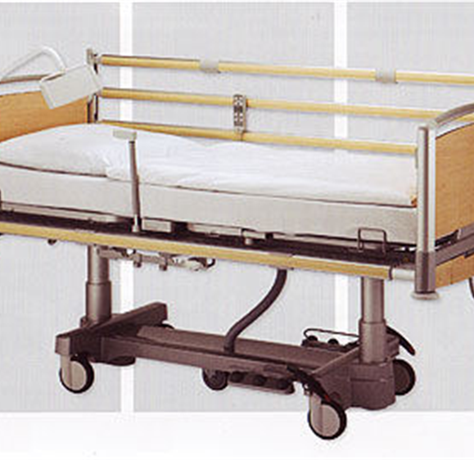
Nemocniční lůžko

Slide 3
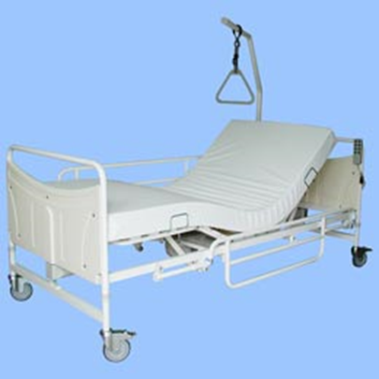
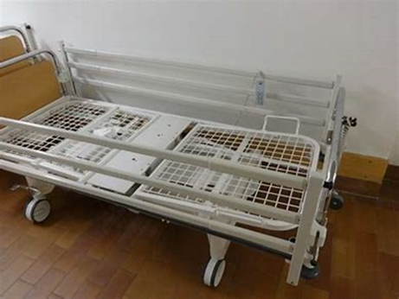
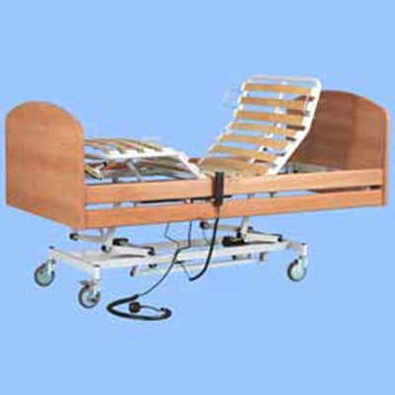
Další typy lůžek

Slide 4
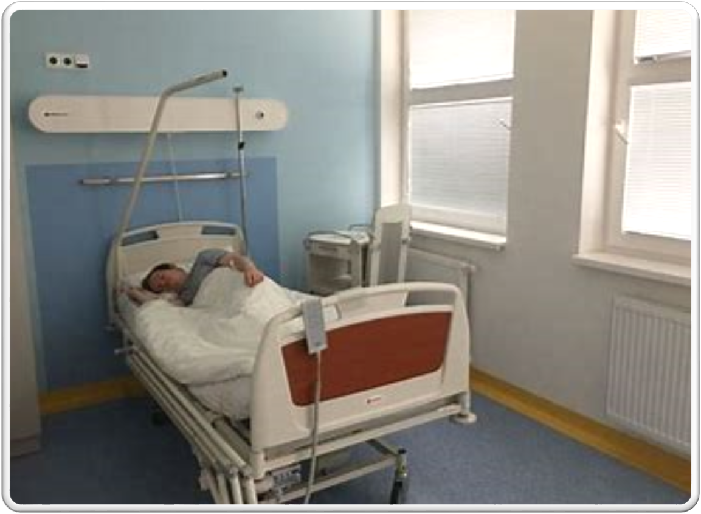
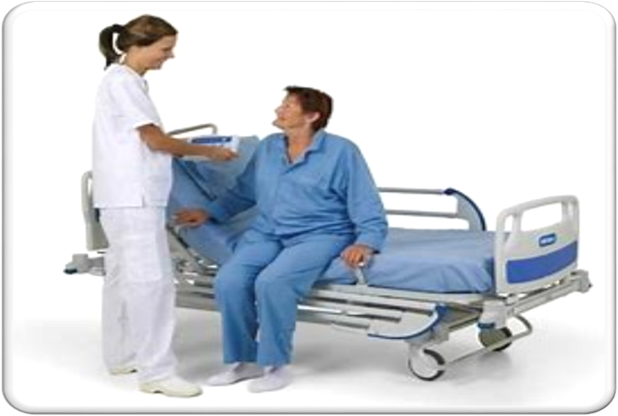
Lůžko pro nemocné
patří k základnímu vybavení pokoje
místem klidu, odpočinku a pohodlí
musí vyhovovat, co největšímu počtu nemocných

Slide 5
Lůžko pro nemocné
musí umožnit zdravotnickému personálu co nejlépe a nejekonomičtěji ošetřovat
zřetel musí být brán na vysokou kvalitu, spolehlivost a bezpečnost pacienta i personálu
standardní rozměry: 2m x 80-90cm x 60cm
vhodný přístup za tří stran

Slide 6
Požadavky na konstrukci lůžka
pojízdnost
pevná, ale polohovatelná ložní plocha ve 3-4 částech
nastavitelná výška lůžka
nastavitelná délka lůžka
centrální podvozek lůžka ( kolečka schována..)
centrální ovládání koleček
příjemný design

Slide 7

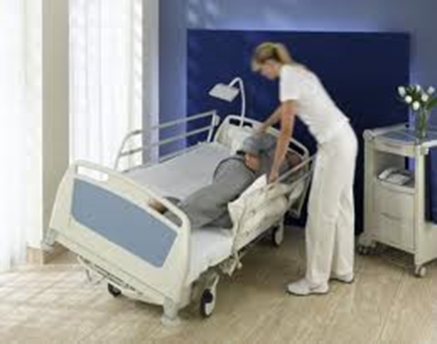
Typy nemocničních lůžek- standardní/speciální

Slide 8
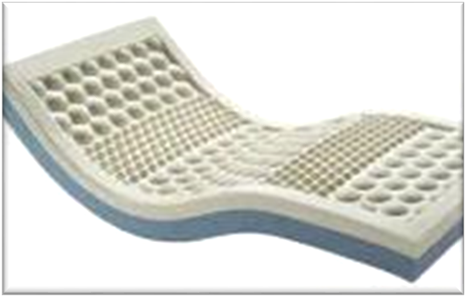
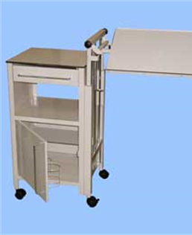
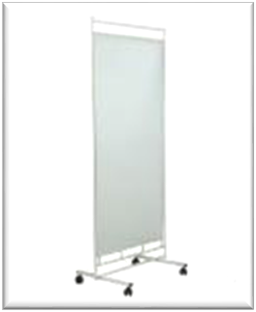
Základní vybavení lůžka
molitanová matrace v nepromokavém obalu
přikrývka – lehká, teplá, snadno čistitelná
polštáře
podložka z PVC – ochrana lůžka
povlečení (prostěradlo, podložka, povlak na polštář, peřina)
noční stolek, židle, paravány

Slide 9
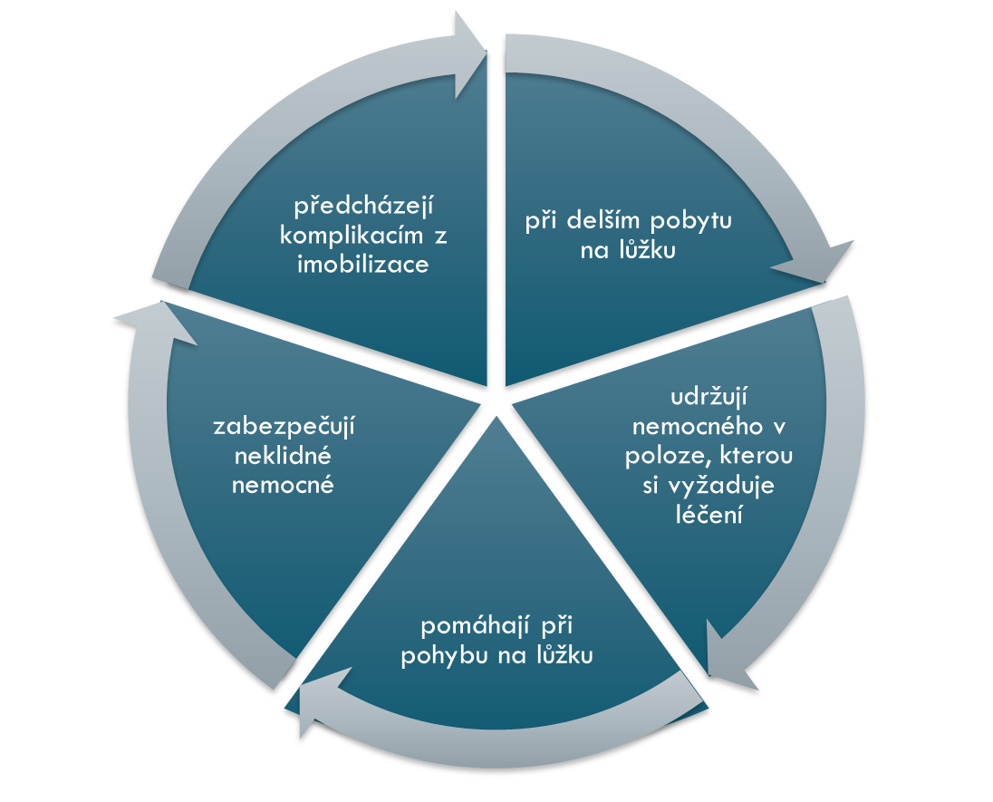
Pomocná zařízení lůžka

Slide 10
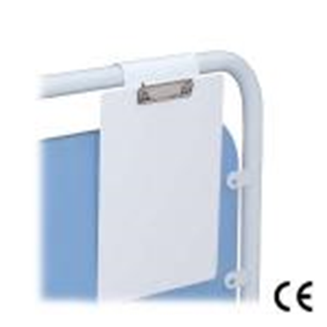
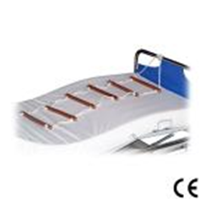
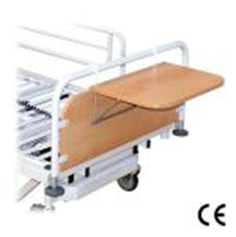
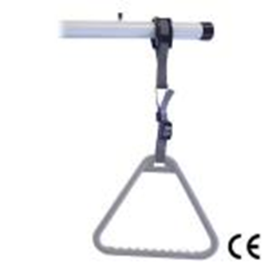
Pomůcky doplňující lůžko
usnadňující pobyt na lůžku – hrazdička, žebříček, uzdička
k zabezpečení nemocných – postranice
zpříjemňující pobyt na lůžku – jídelní stolek, stojan na knihy, kapsář na drobné předměty, signalizační zařízení, antidekubitární podložky

Slide 11
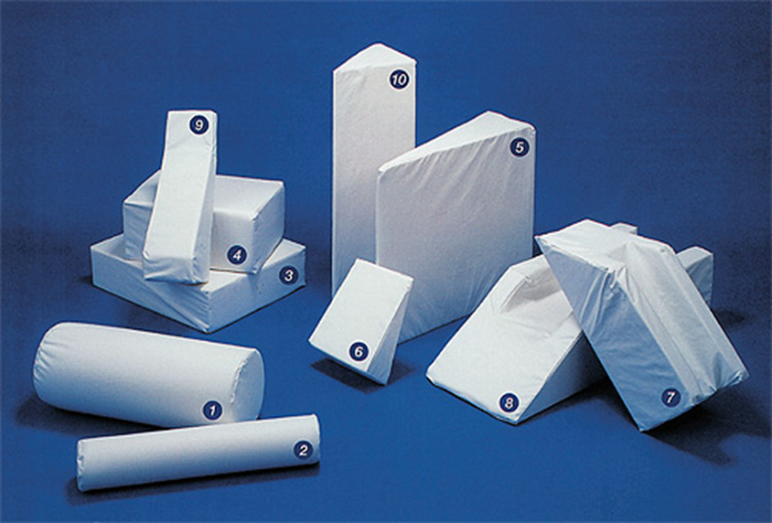
Pomůcky doplňující lůžko
Pomůcky k úpravě polohy
nastavitelné panely lůžka
drátěné dlahy
plastové manžety
sáčky s pískem
válce, klíny
podložky noh

Slide 12
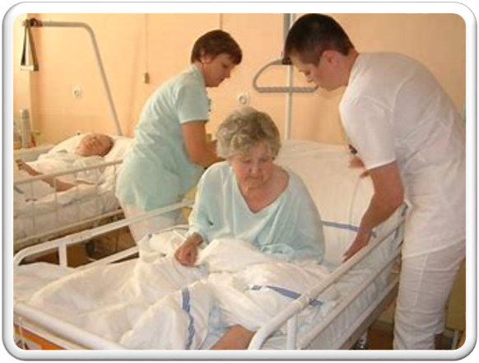
Úprava lůžka
důležitou součástí základní ošetřovatelské péče
přispívá ke zvýšení pohodlí nemocného
vhodnou úpravou lze předejít některým komplikacím ( např. dekubitům)
přestýlání zpravidla 2krát denně, dle potřeby
značné zatížení sester během úpravy lůžek na oddělení
vhodné, aby pracovali dvě sestry současně, každá z jedné strany

Slide 13
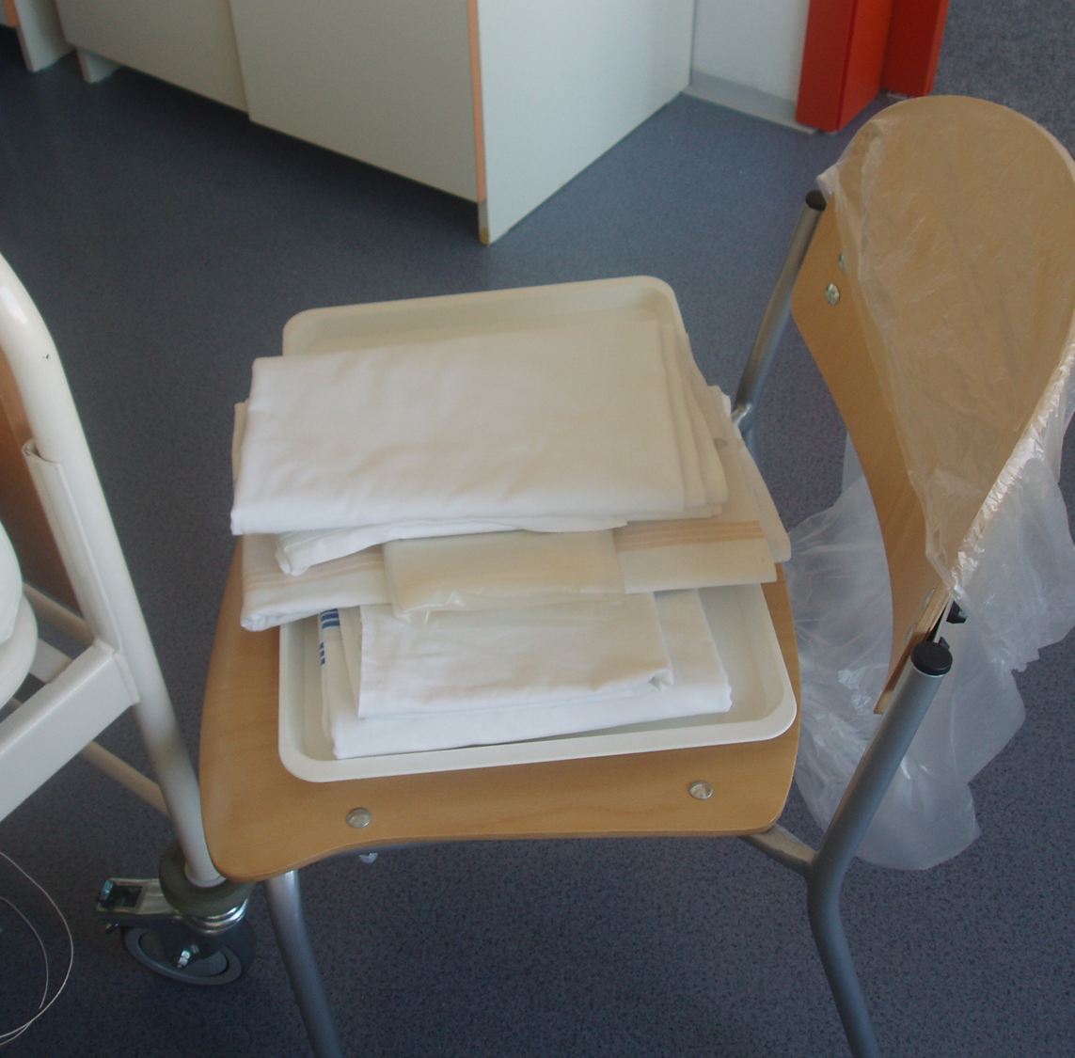
Pomůcky k úpravě lůžka

Slide 14
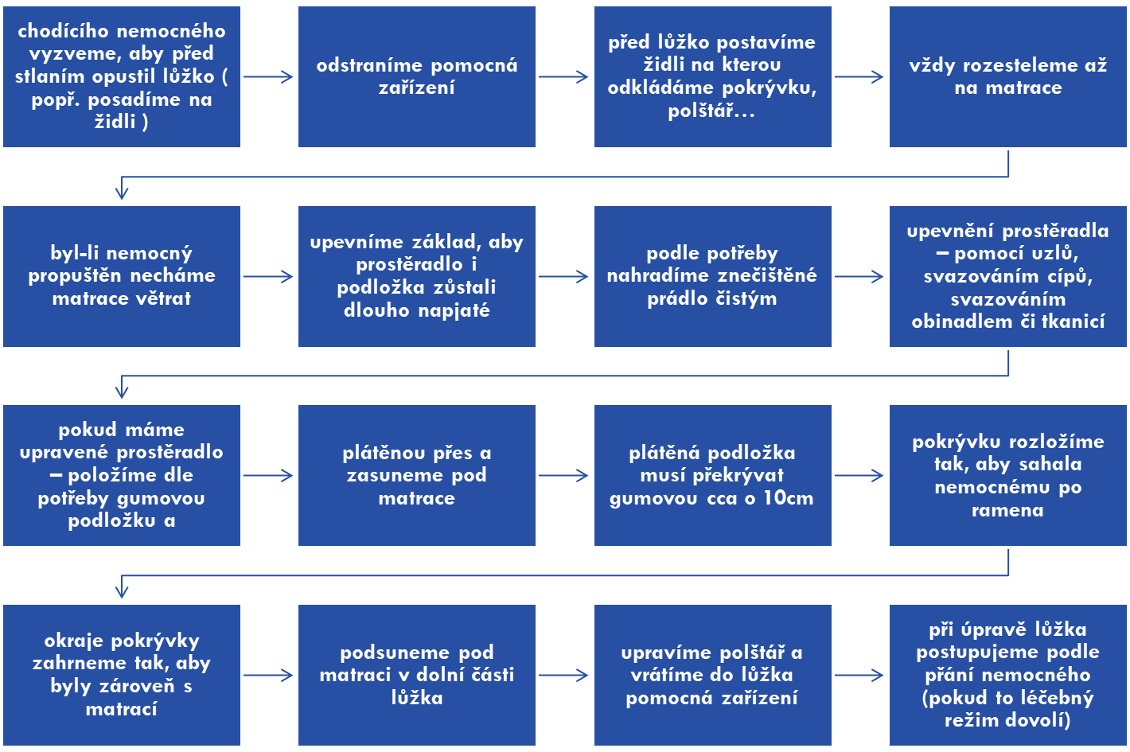
Úprava lůžka bez nemocného

Slide 15
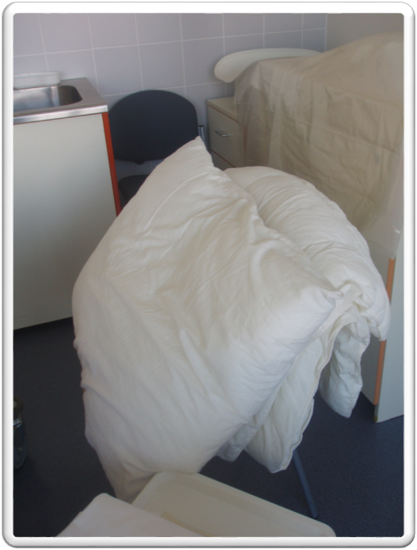
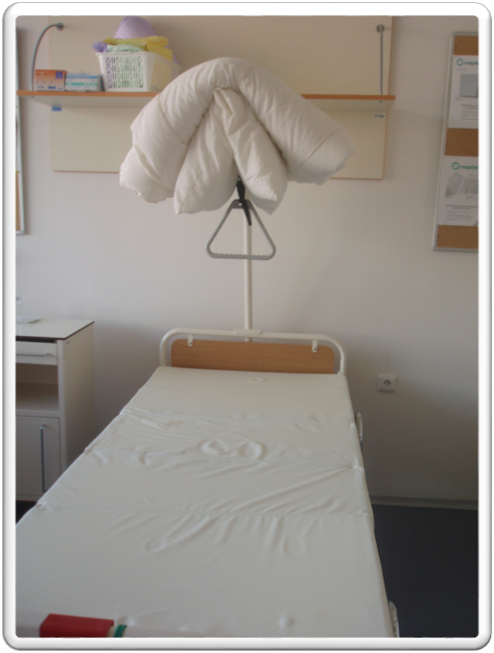
Postup úpravy lůžka – postup (1)
polštář a přikrývku je nutno odložit mimo upravované lůžko

Slide 16
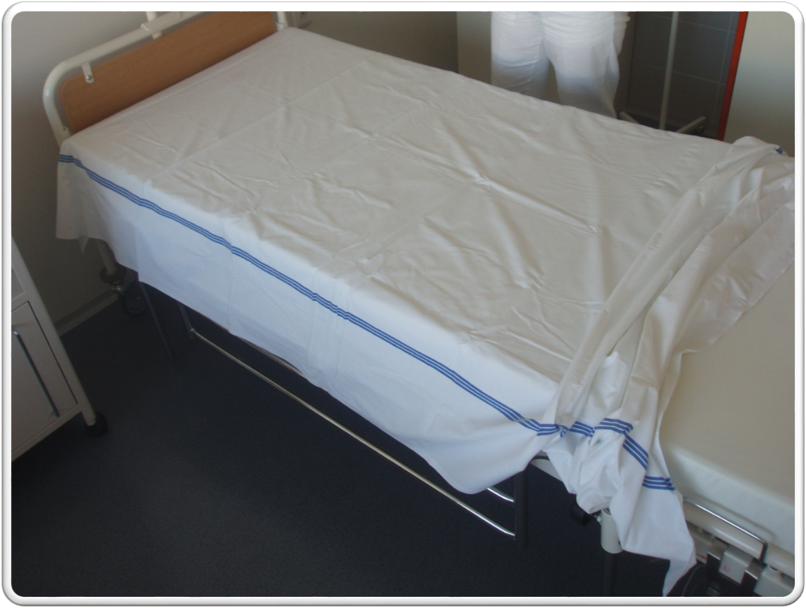
Postup úpravy lůžka – postup (2)
prostěradlo se upravuje směrem od podhlavního panelu k nožnímu

Slide 17
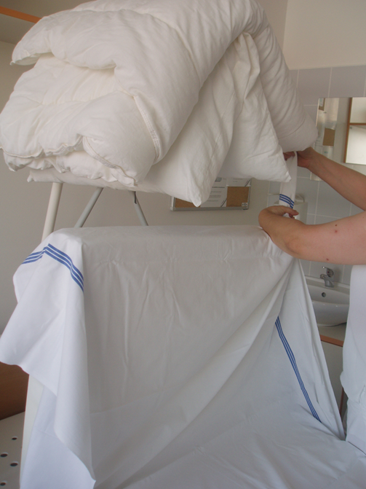
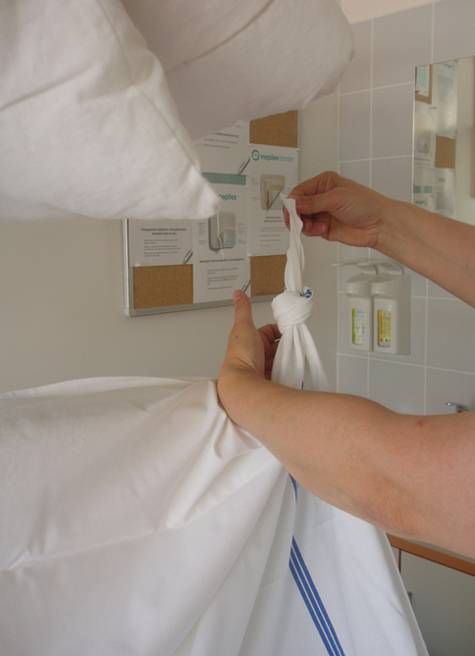
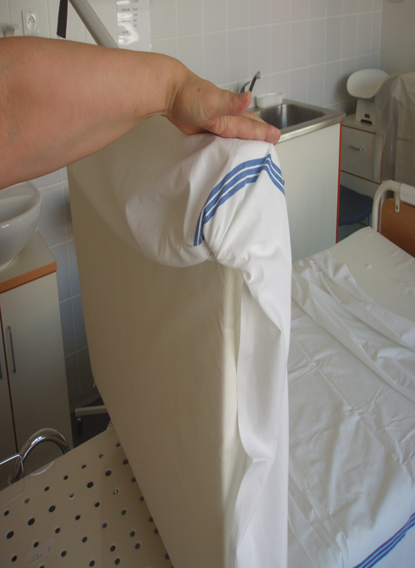
Postup úpravy lůžka – postup (3)
fixace prostěradla pomocí uzlů

Slide 18
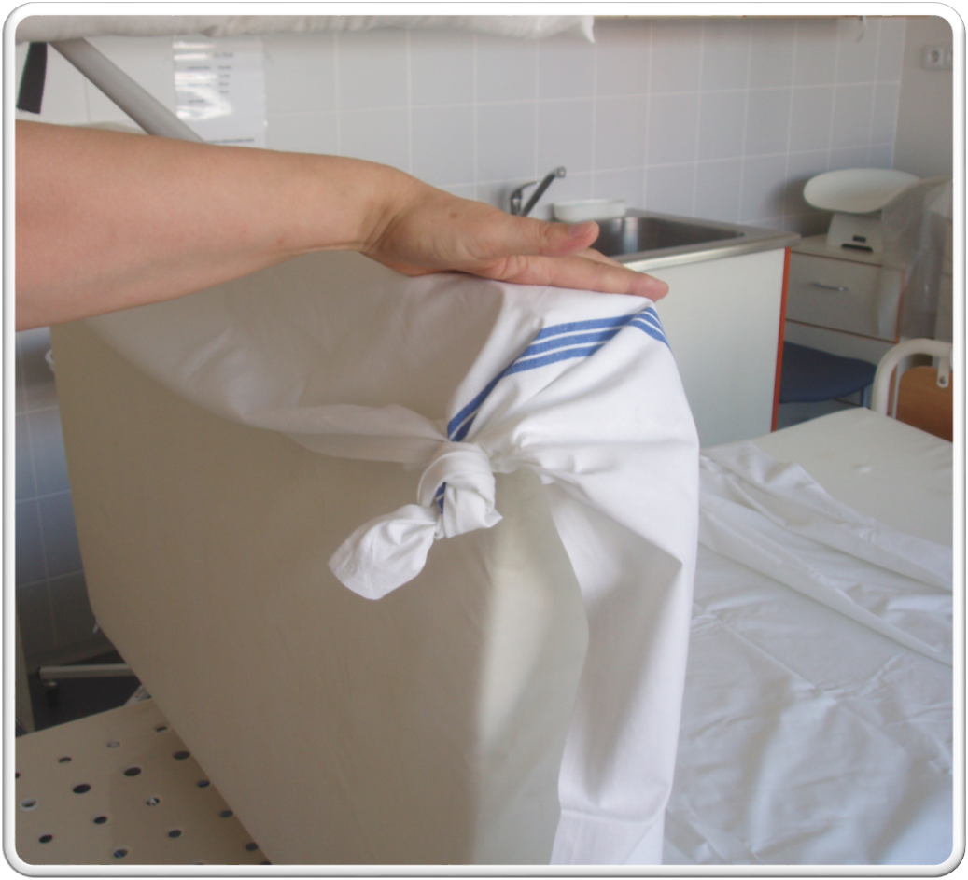
Postup úpravy lůžka – postup (4)
nesprávná úprava uzlu

Slide 19
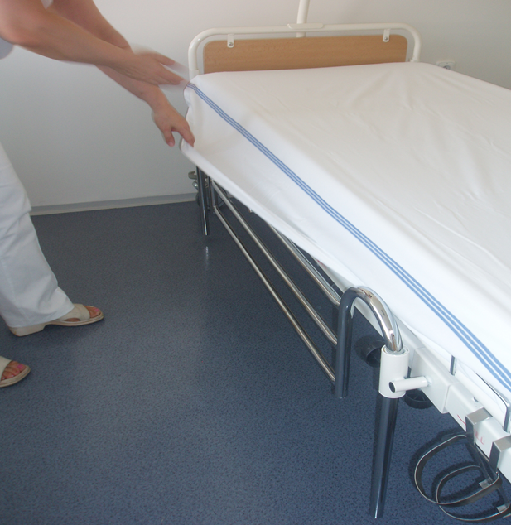
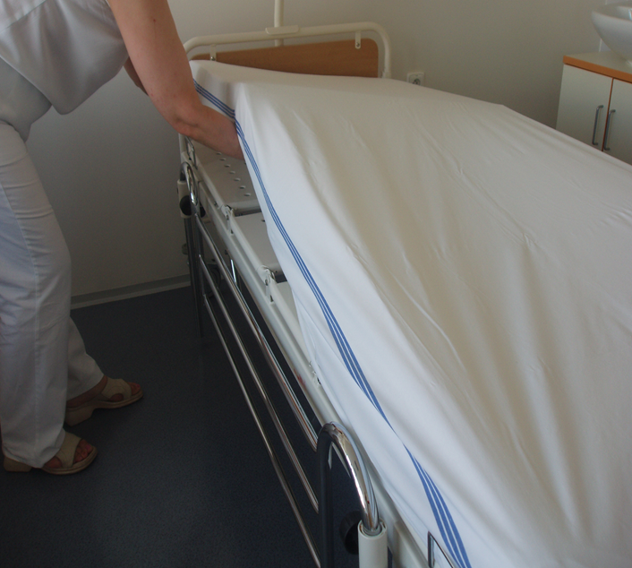
Postup úpravy lůžka – postup (5)
fixace prostěradla - založení

Slide 20
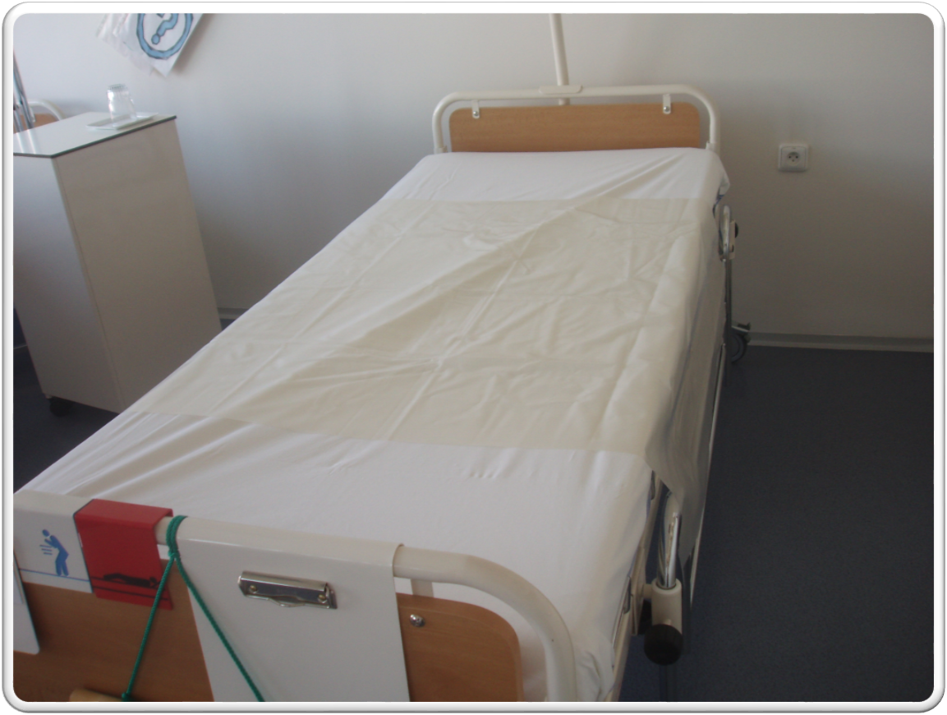
Úprava lůžka – postup (6)
prostěradlo s gumovkou pro nemocné s inkontinencí
v současné době dáváme přednost jednorázové podložce (vyšší komfort nemocného)

Slide 21
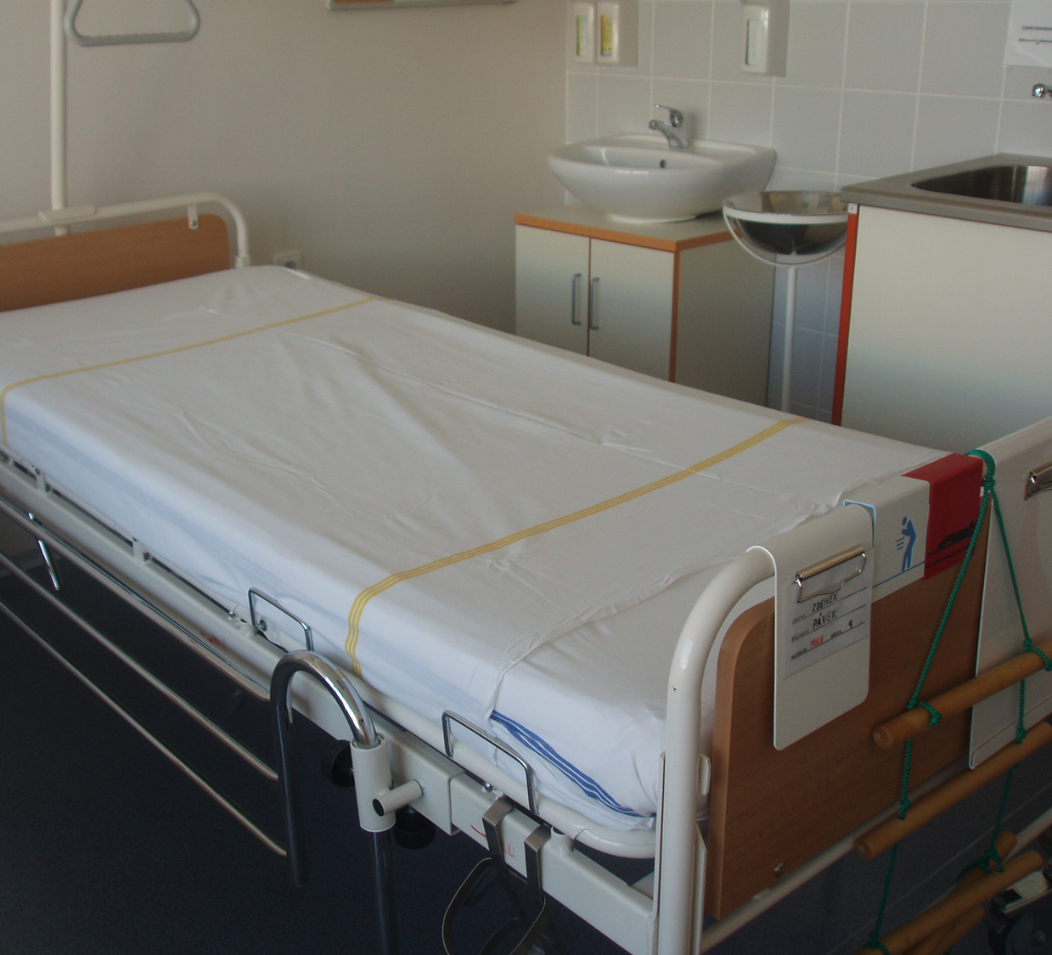
Postup úpravy lůžka – postup (7)
upravené lůžko (prostěradlo, gumovka, podložka)

Slide 22
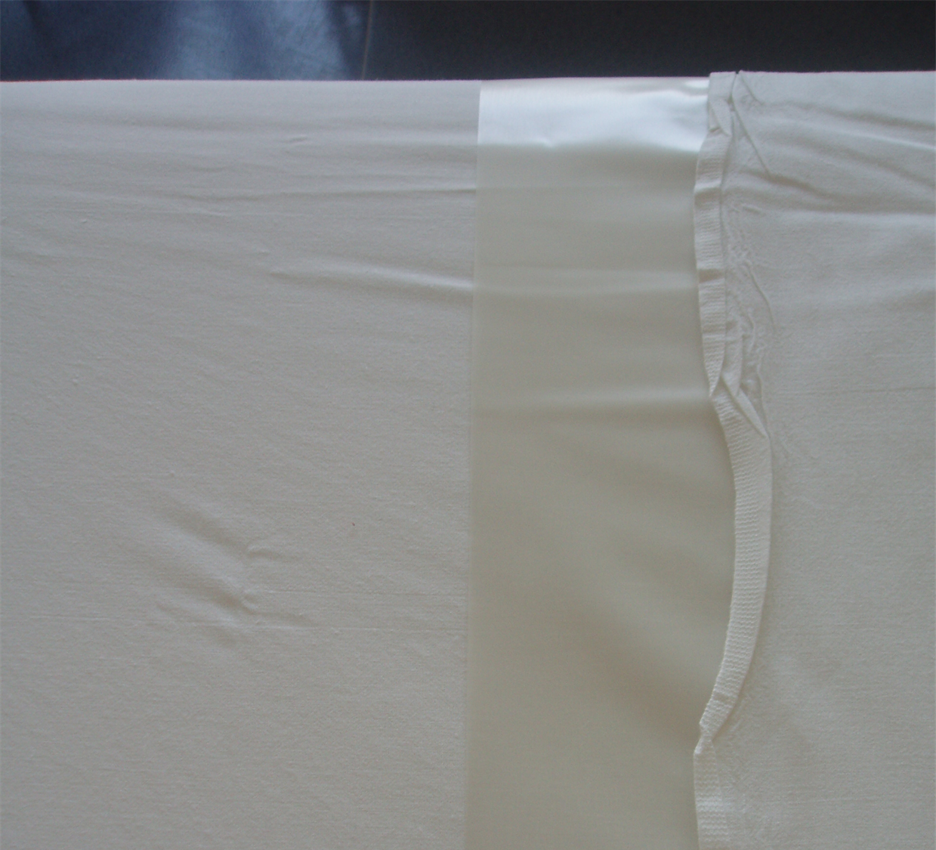
Postup úpravy lůžka – postup (8)
nesprávně upravená podložka s gumovkou
(gumovka nesmí přesahovat přes podložku – riziko opruzenin)

Slide 23
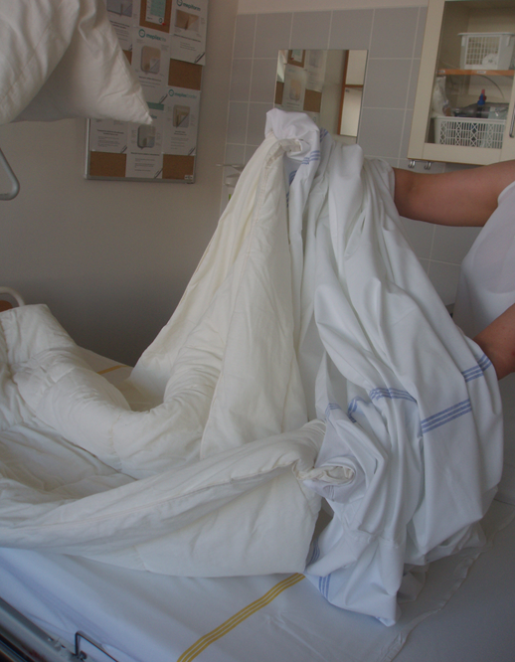
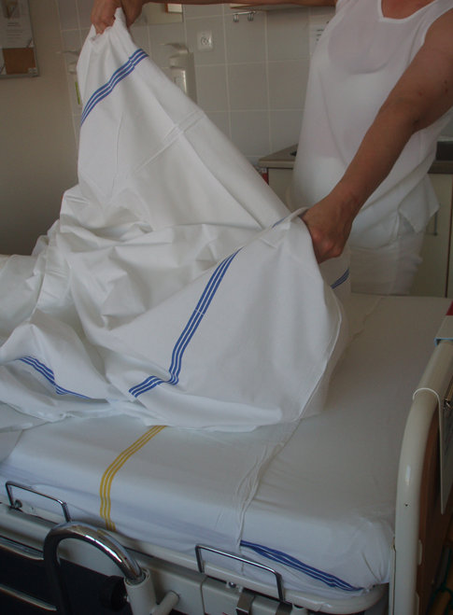
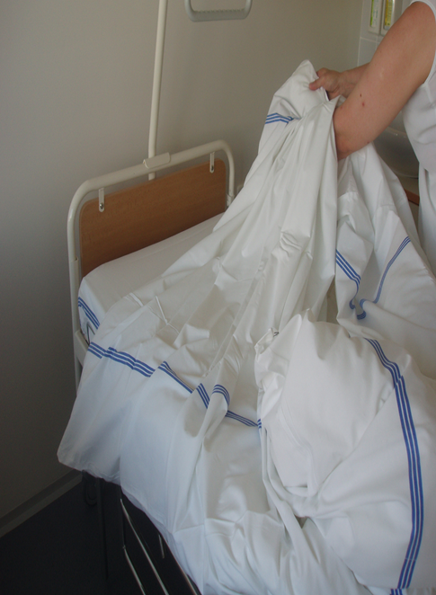
Postup úpravy lůžka – postup (9)
oblékání kapny (přikrývky)

Slide 24
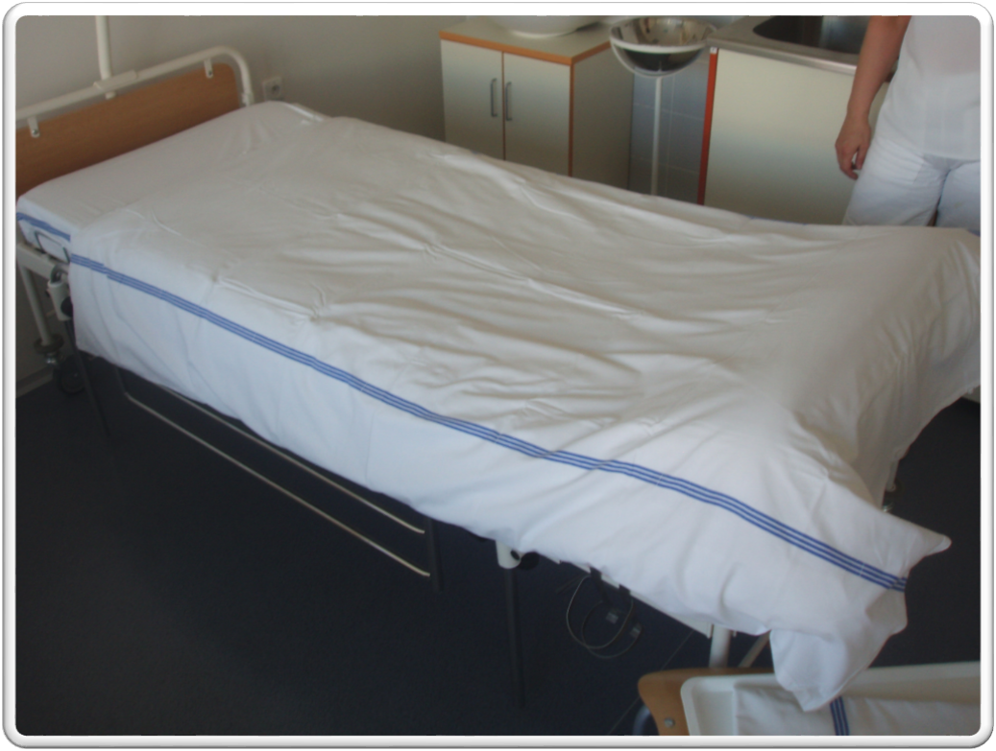
Postup úpravy lůžka – postup (10)
úprava kapny

Slide 25
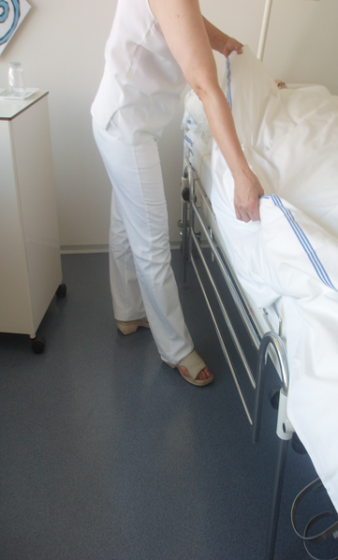
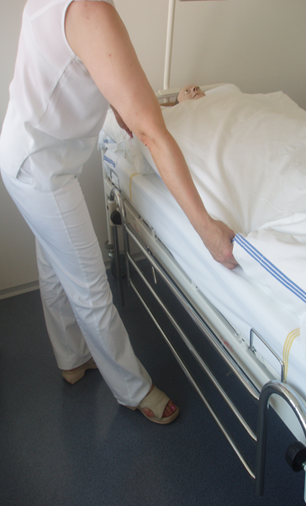
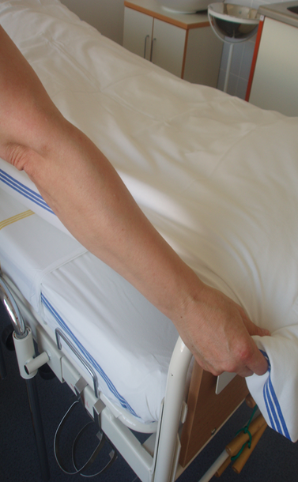
Postup úpravy lůžka – postup (11)
založení kapny na šíři lůžka

Slide 26
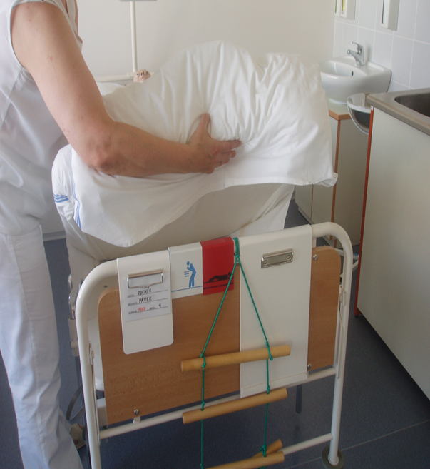
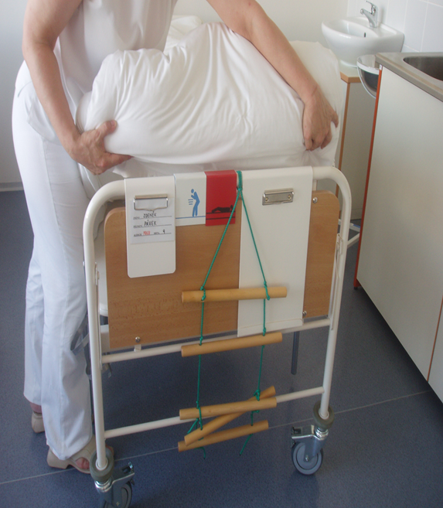
Postup úpravy lůžka – postup (12)
založení kapny – nožní panel lůžka

Slide 27
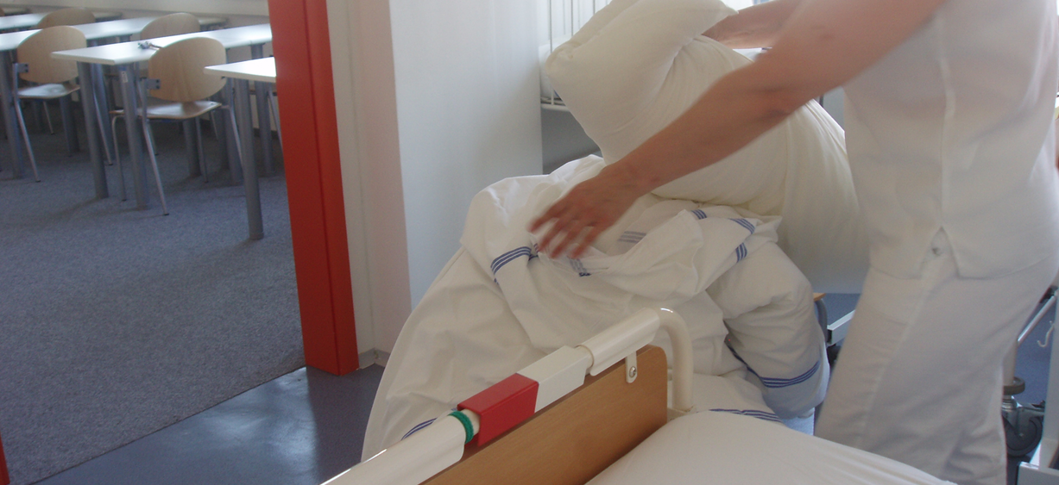
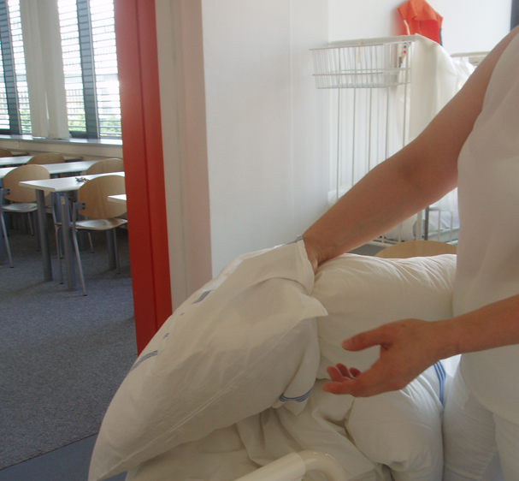
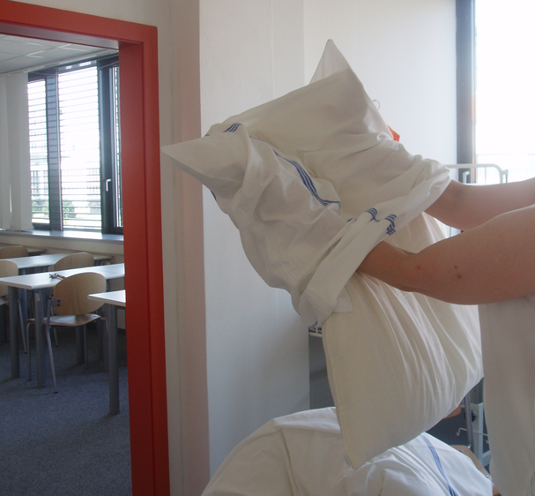
Úprava lůžka – postup (13)
povlečení polštáře

Slide 28
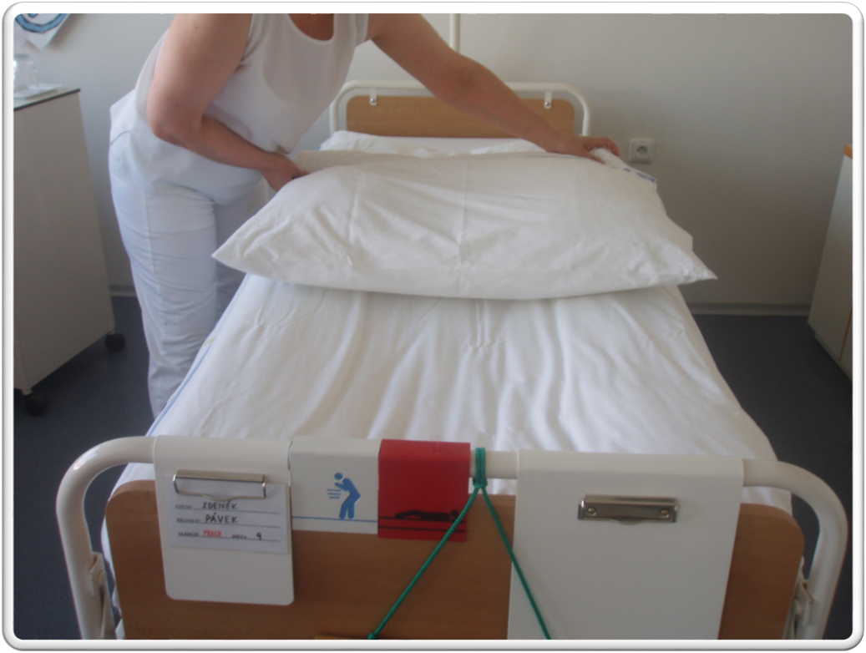
Úprava lůžka – postup (14)
úprava kapny pomocí polštáře

Slide 29
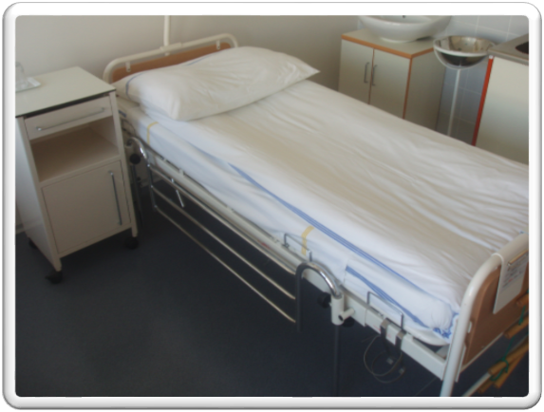
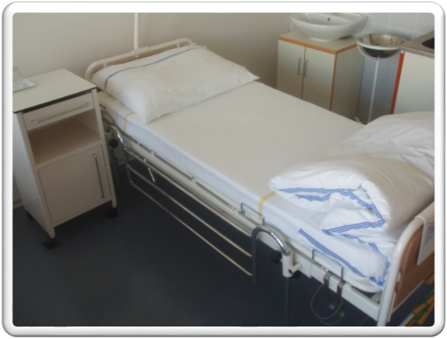
Upravené lůžko
nezapomeň přisunout noční stolek a uklidit pokoj

Slide 30
Úprava lůžka s nemocným
u nemocných, které není možno posadit ( např. po operacích na páteři, v dutině břišní, nesoběstační pacienti,…)
předem nutno připravit pomůcky, vždy pracují min. 2 osoby
odstraníme polštář a peřinu, uvolníme základ lůžka
otáčení nemocného na bok
srolujeme prostěradlo + podložku po délce
špinavé prádlo stočíme po délce pod pacienta, otočíme na druhý bok
odstraníme znečištěné prádlo a vypneme čisté

Slide 31
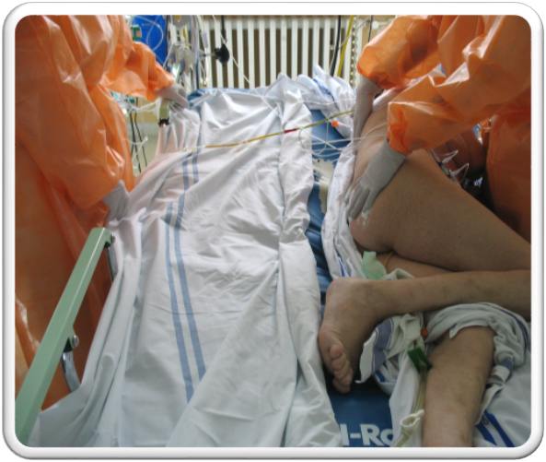
Úprava lůžka s nemocným

Slide 32
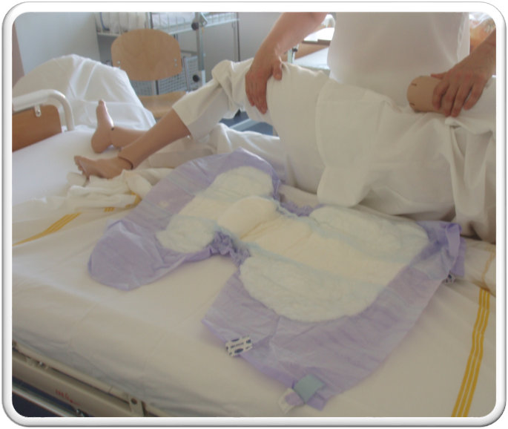
Úprava lůžka s nemocným
přetočení nemocného na druhou stranu
úplné odstranění znečištěného prádla
úprava čistého prádla
přiložení pleny

Slide 33
Úprava lůžka po šířce
užíváme u pacientů, které nemůžeme otočit na bok
postupujeme stejně, jako u předešlého případu
postupujeme od hlavy k trupu a dolním končetinám
nemocný se nejdříve posadí, potom se položí a nadzvedne pánev, nakonec dolní končetiny
srolujeme pouze prostěradlo a textilní podložku
jednorázovou podložku vsuneme pod pánev
nakonec nutno upravit a vypnout

Slide 34
Manipulace s prádlem
Manipulace se znečištěným prádlem – zdroj nákazy
Čisté prádlo je na ošetřovací jednotce uloženo v příručním skladu v uzavřených skříních
Roztříděno dle jednotlivých druhů
Skříně z prádlem se uklízejí a dezinfikují zpravidla 1krát týdně
S použitým prádlem se zachází jako s infekčním materiálem
Po znečištění s ním manipulujeme, co nejméně

Slide 35
Manipulace s prádlem
Ukládáme do vaků (pytlů), které se po naplnění uzavřou
Špinavé prádlo se ukládá v místnosti k tomu určené (nejčastěji čistící místnost)
Se znečištěným prádlem vždy manipulujeme v ochranném oblečení (empírový plášť, ústenka, gumové rukavice…)
Prádlo neodkládáme na podlahu
V nemocnicích se o čistotu prádla starají speciální firmy nebo ústavní prádelny

Slide 36


